Slide 1
BTT Recorder v1.4
CONFIGURATION POUR UN NOUVEL UTILISATEUR

Slide 2
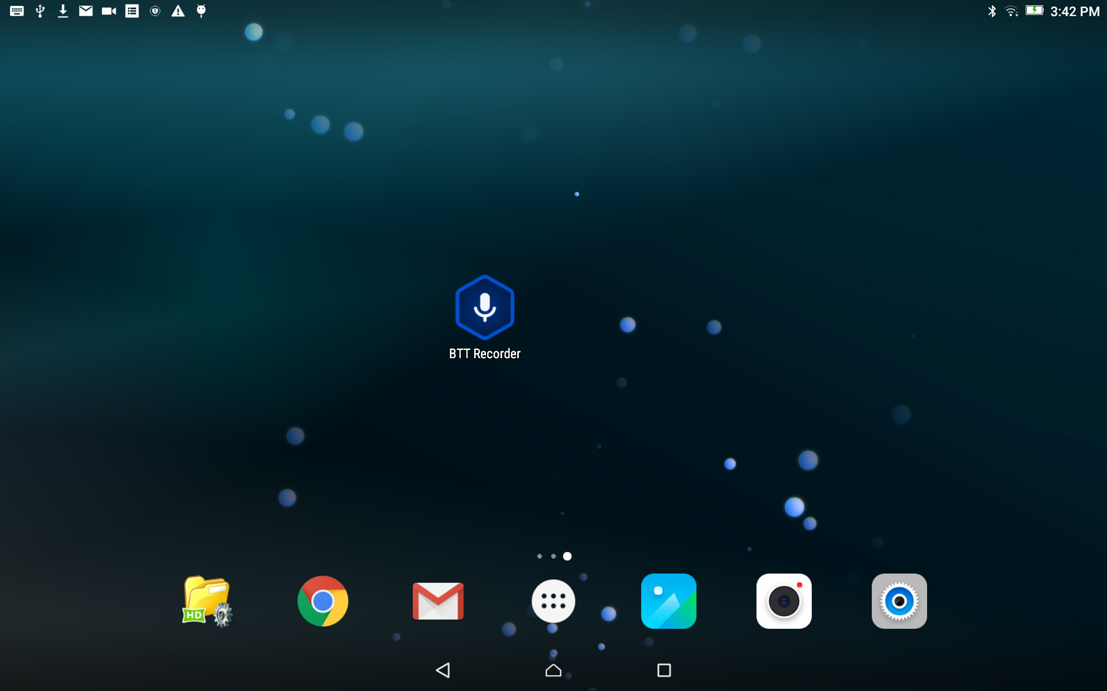
Ouvrir l'outil d'enregistrement de traduction de la Bible

Slide 3
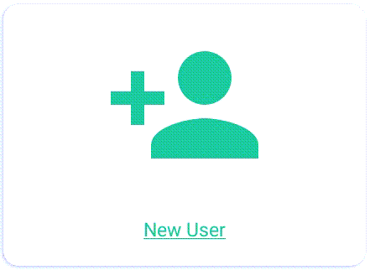
Créez un nouveau profile
Pour créer un nouveau profile, cliquez sur l'icône « nouvel utilisateur ».

Slide 4
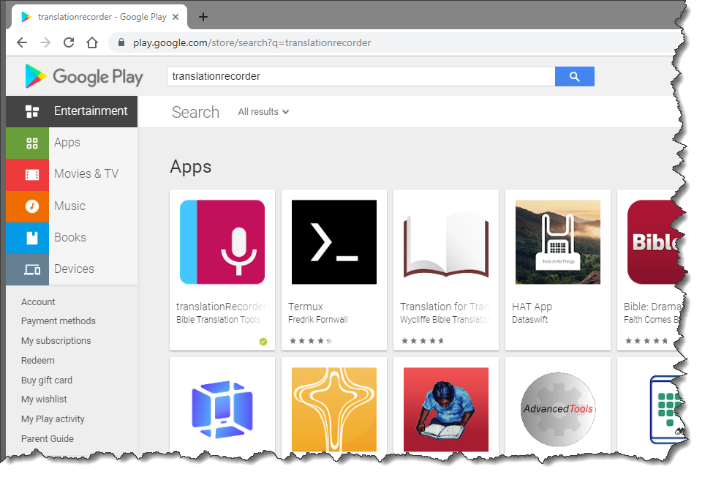
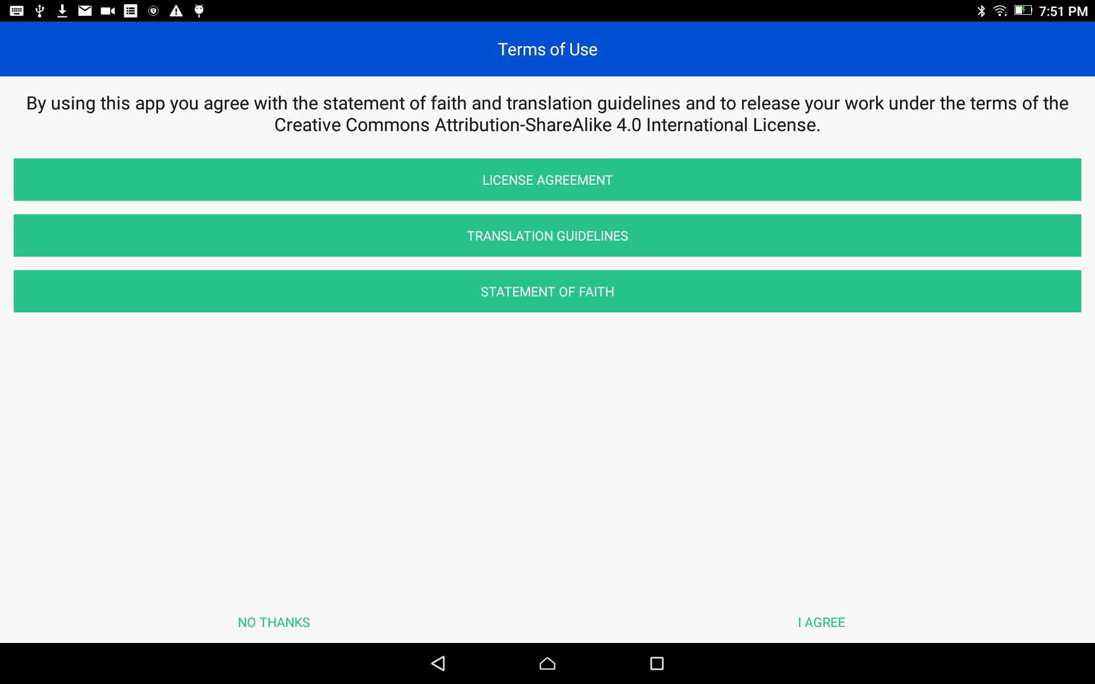

Conditions d'Usage
Lisez ou ayez quelqu'un pour vous lire les trois Conditions d'Usage.
Tapez sur chaque fenêtre verte..
Pour lire le contenu, faites défiler le texte jusqu'au « Guide de traduction » et « Déclaration de foi ».
Tapez « Fermez » au bas de chaque fenêtre.

Slide 5
Condition d'Utilisation
Tapez sur le lien vert « J'ACCEPTE » en bas de la fenêtre si vous êtes d'accord avec les trois conditions d'utilisation.

Slide 6
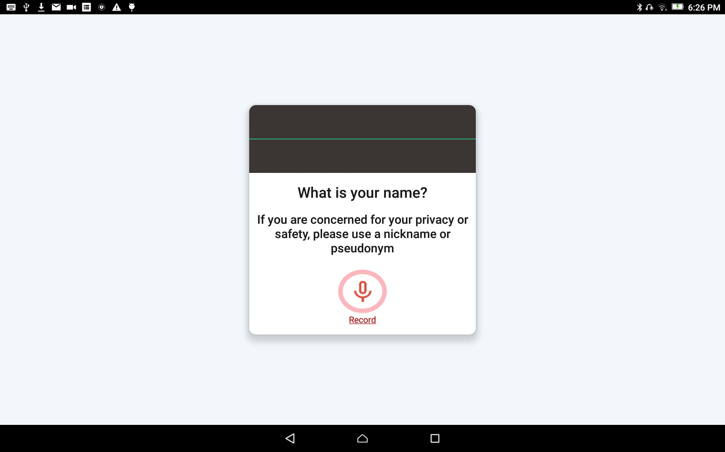
Créer Un Nouvel Utilisateur
Tapez sur licône Enregistre (mircrophone) et enregistrez votre nom.
Enregistrez votre nom pendant que le cercle rouge est activé - (3 secondes).
Un pseudonyme est un faux nom sous lequel une personne se fait connaitre pour son travail au lieu de leur vrai nom.

Slide 7
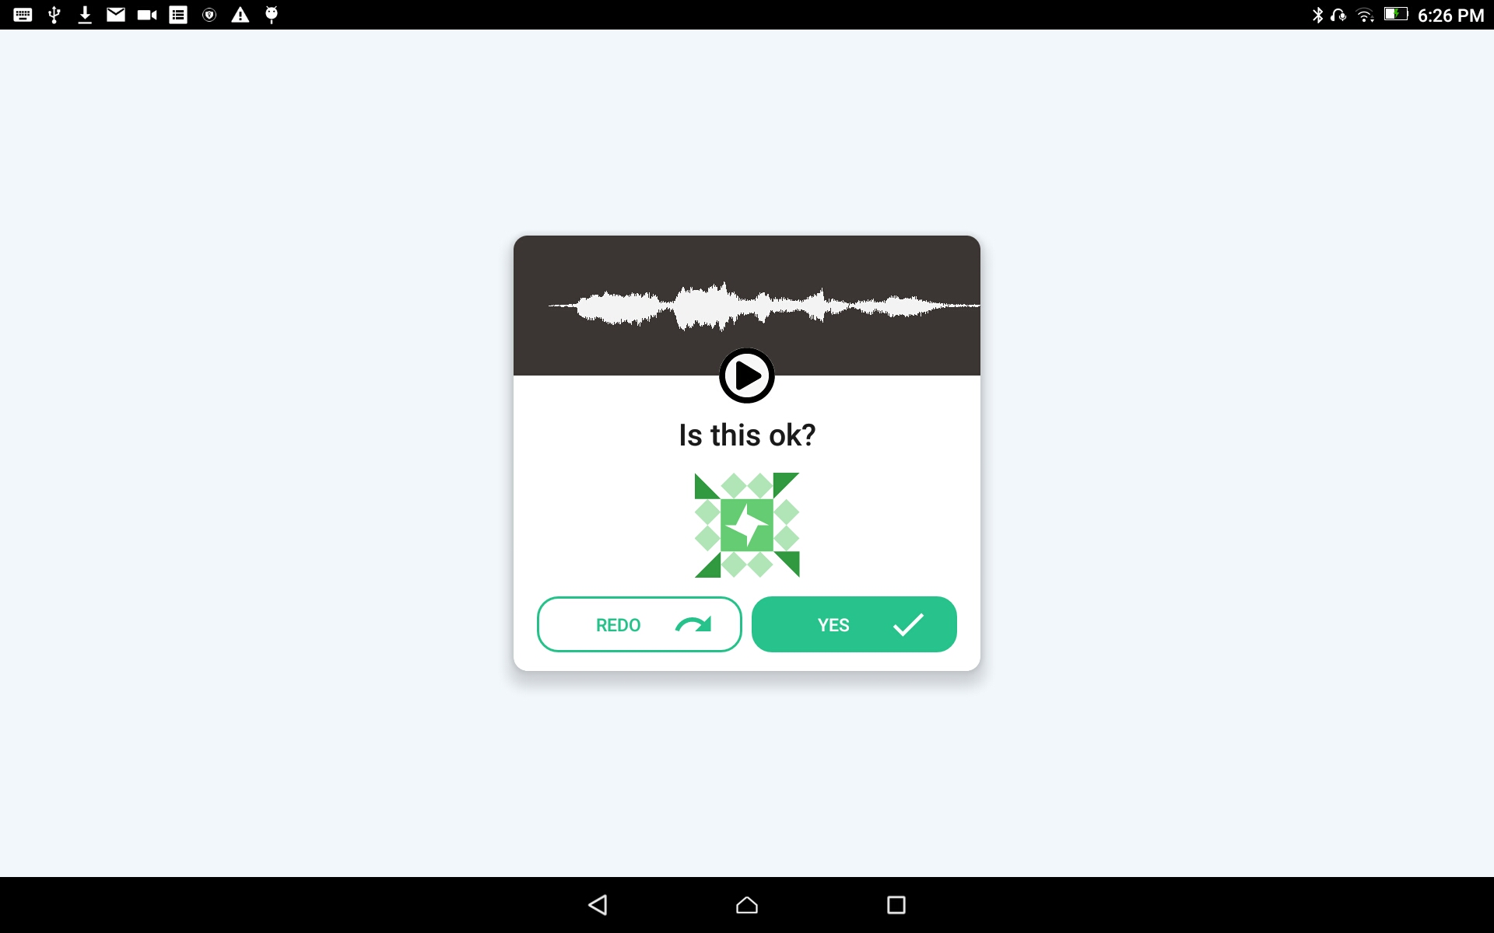
Créer Le nouvel Utilisateur
Appuyez sur la touche « Jouer » pour entendre l'enregistrement.

Slide 8
Créez un nouvel utilisateur
Quand vous acceptez l'enregistrement - L'écran d'ouverture d'enregistrement s'ouvre et vous êtes prêt à commencer un nouveau projet.

Slide 9
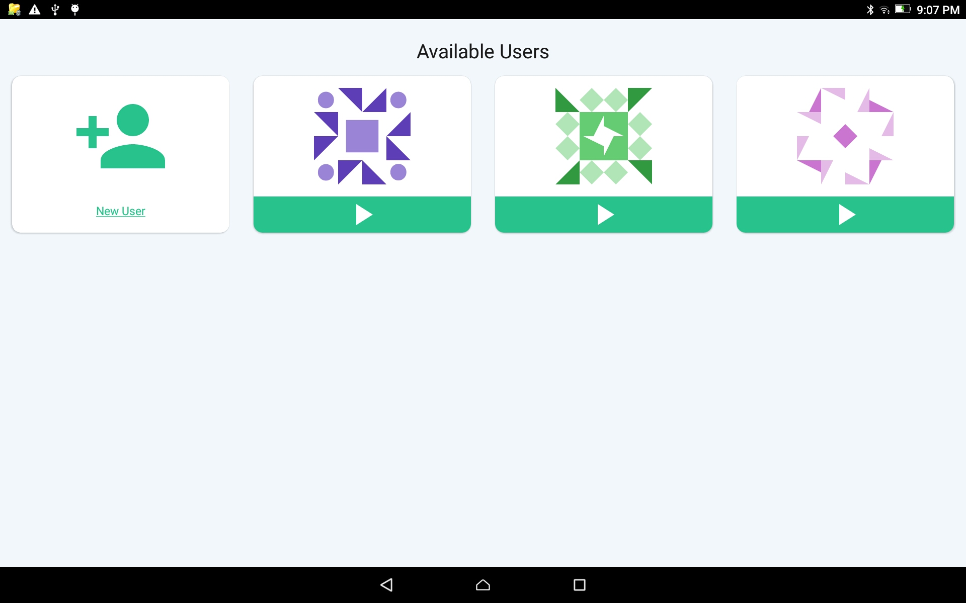
Plusieurs comptes d'utilisateurs
Quand plus tard vous retournez au programme, vous verrez une liste des utilisateurs sur votre appareil.
Tapez sur l'icône Utilisateur pour ouvrir leur travail.

